Slide 1


Slide 2














BÀI 4
BÀI 4
HĐ1
KHỞI ĐỘNG

Slide 3



KHỞI ĐỘNG

Slide 4




Slide 5

Mùa thu hoạch đến rồi, em hãy giúp bác nông dân thu hoạch rau củ nhé!

Slide 6



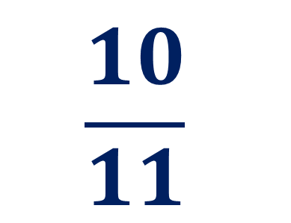
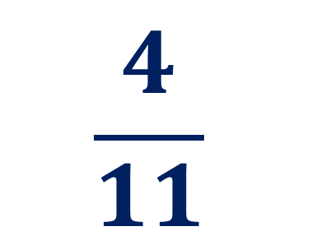
< > =
$$\frac{4}{11}$$
$$\frac{10}{11}$$
?
<

Slide 7


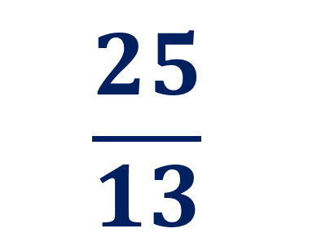
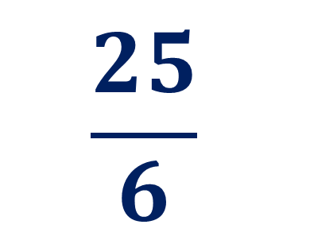
< > =
$$\frac{25}{6}$$
$$\frac{25}{13}$$
?
>

Slide 8



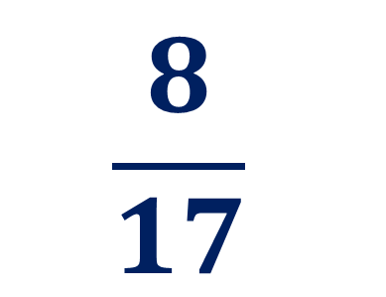
< > =
$$\frac{8}{17}$$
?
$$1$$
<

Slide 9



Cảm ơn các cháu đã giúp bác thu hoạch nhiều rau củ!

Slide 10


Slide 11



Nhận biết được phân số thập phân; viết được một số phân số thành phân số thập phân.
Vận dụng được việc nhận biết phân số thập phân, viết một số phân số thành phân số thập phân để giải quyết một số tình huống.

Slide 12



Slide 13

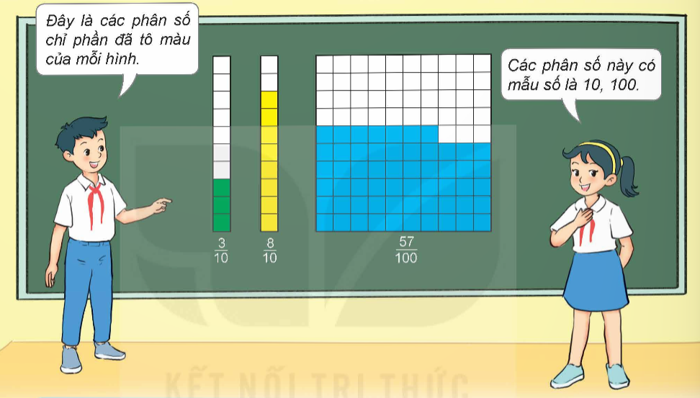
Đây là các phân số chỉ phần đã tô màu của mỗi hình.
Các phân số này có mẫu số là 10, 100

Slide 14

$$\frac{3}{10}; \frac{8}{10};\frac{57}{100} là những phân số thập phân$$
$$\frac{15}{10}; \frac{126}{100};\frac{351}{1 000};\frac{1 537}{1 000},…. cũng là những phân số thập phân$$

Slide 15




Phân số thập phân là phân số như thế nào ?

Slide 16
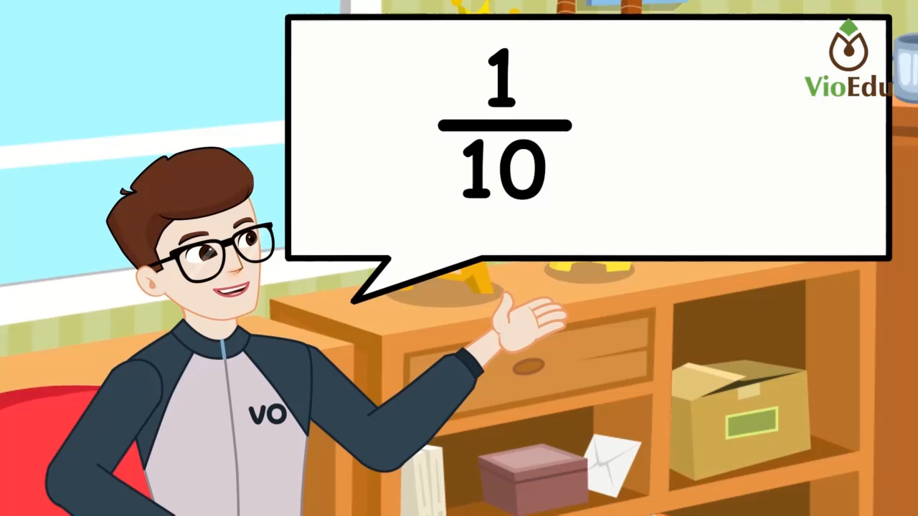

Slide 17

Kết luận
Phân số thập phân là phân số có mẫu số là 10; 100; 1000;...

Slide 18


Slide 19
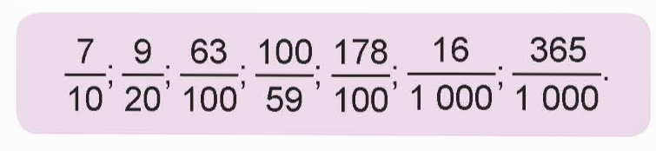
1
Các phân số nào dưới đây là phân số thập phân?
$$\frac{7}{10};\frac{63}{100};\frac{178}{100};\frac{16}{1 000};\frac{365}{1 000} là những phân số thập phân$$

Slide 20
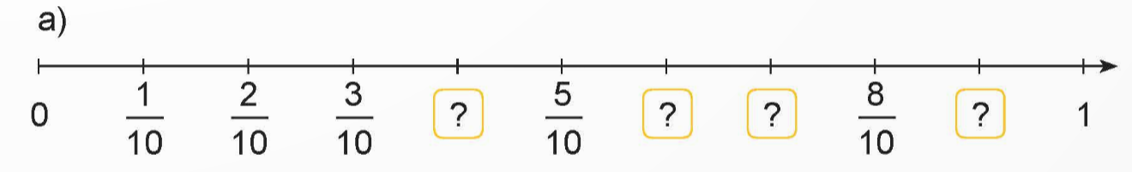
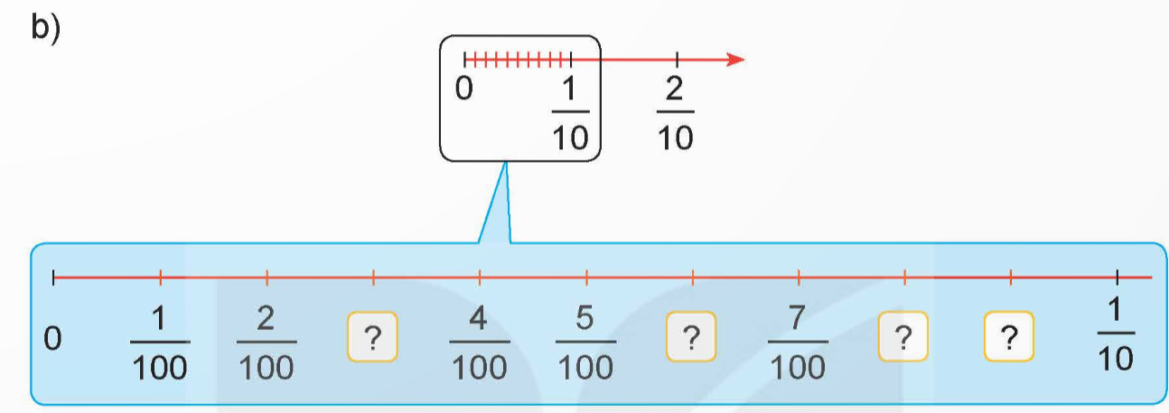
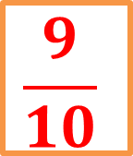

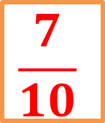

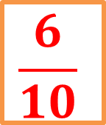

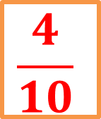

2
Tìm phân số thập phân thích hợp.
$$\frac{4}{10}$$
$$\frac{6}{10}$$
$$\frac{7}{10}$$
$$\frac{9}{10}$$
$$\frac{3}{100}$$
$$\frac{6}{100}$$
$$\frac{8}{100}$$
$$\frac{9}{100}$$

Slide 21


Slide 22
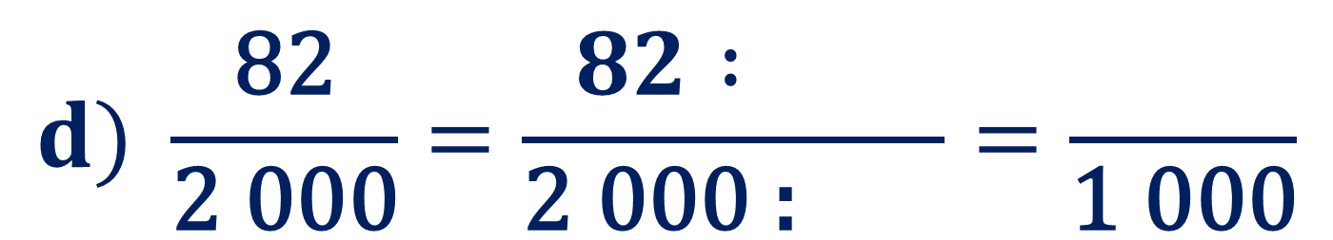
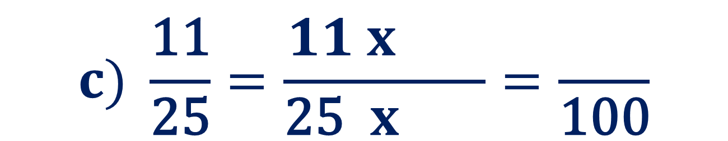
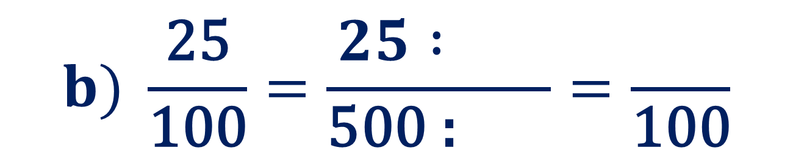
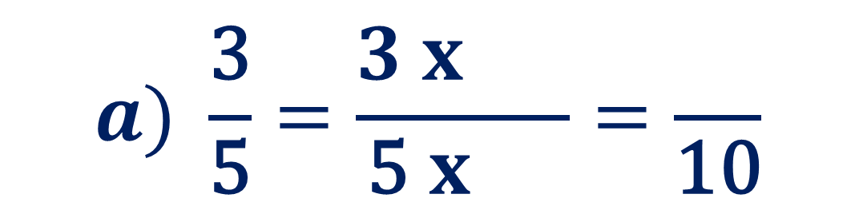
1
Số?
$$a) \frac{\text{3}}{\text{5}}=\frac{\text{3 }\text{x} }{\text{5} \text{x} }=\frac{}{\text{10}}$$
$$b) \frac{\text{25}}{\text{100}}=\frac{25 : }{\text{500}\text{ : } }=\frac{}{\text{100}}$$
5
6
?
?
?
?
5
2
?
2
?
5
$$d) \frac{\text{82}}{\text{2 0}\text{00}}=\frac{82 : }{\text{2 000}\text{ : } }=\frac{}{\text{1} \text{00}\text{0}}$$
$$c) \frac{\text{11}}{\text{25}}=\frac{11 x }{\text{25} \text{x} }=\frac{}{\text{100}}$$
2
41
?
?
?
4
44
?
4
2
?
?

Slide 23
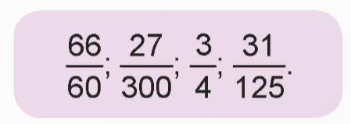
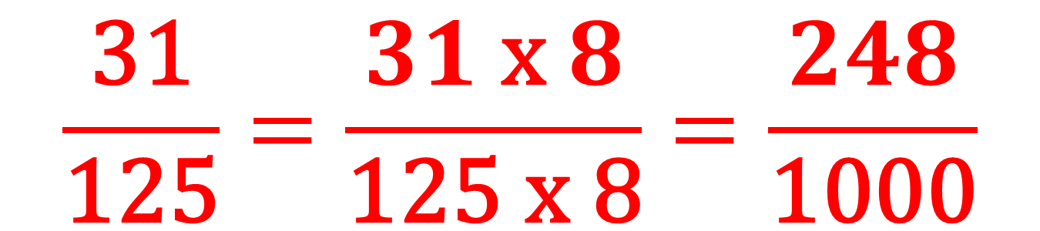
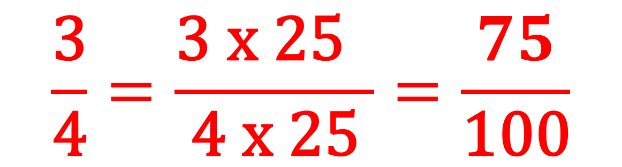
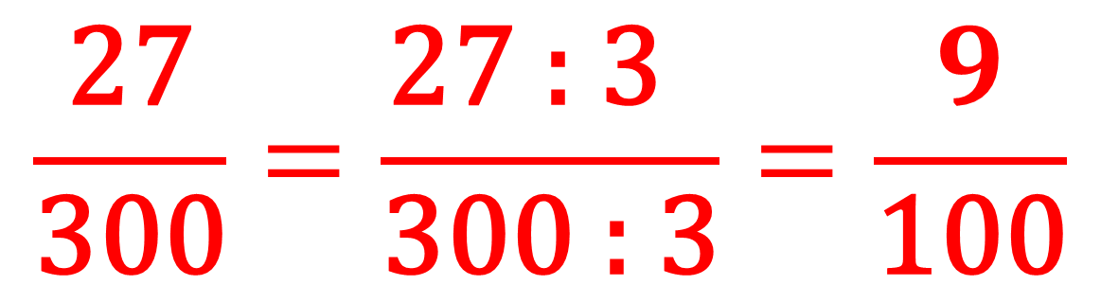
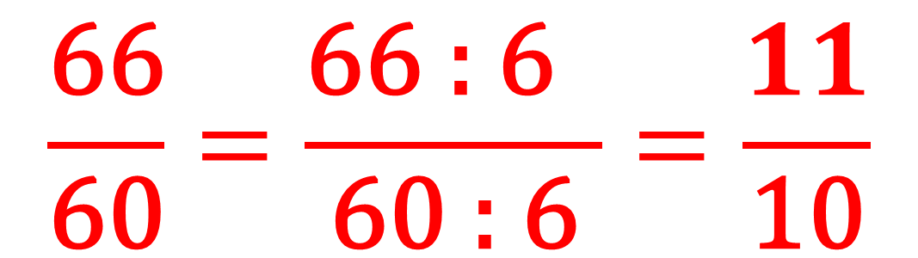
2
Viết các phân số sau thành phân số thập phân.
$$\frac{\text{66}}{\text{60}}=\frac{\text{66 : 6} }{\text{60 : 6}}=\frac{11}{\text{10}}$$
$$\frac{\text{27}}{\text{300}}=\frac{\text{27 : 3} }{\text{300 : 3}}=\frac{9}{\text{100}}$$
$$\frac{\text{3}}{\text{4}}=\frac{\text{3 }\text{x}\text{ 25} }{\text{4 }\text{x}\text{ 25}}=\frac{75}{\text{100}}$$
$$\frac{\text{31}}{\text{125}}=\frac{31 \text{x} 8}{\text{125 }\text{x}\text{ 8}}=\frac{248}{\text{1000}}$$

Slide 24


Slide 25


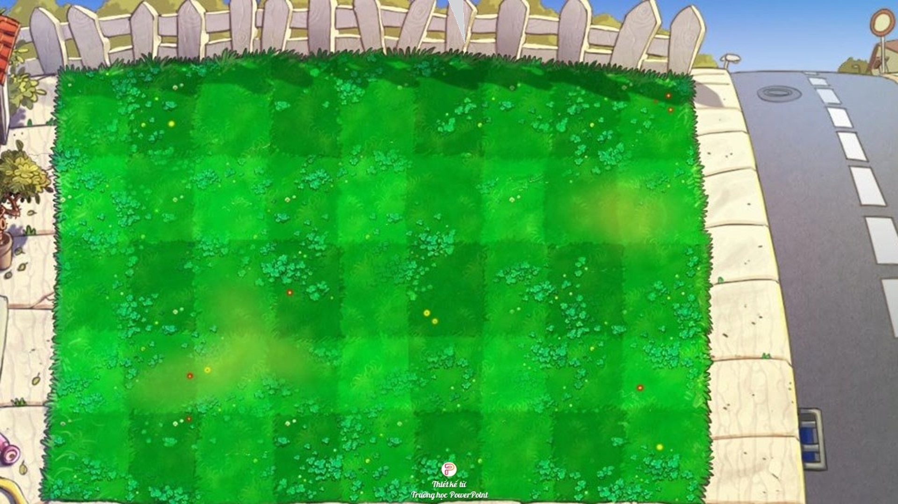













Slide 26








CÂU HỎI
Trong các phân số sau
đâu là phân số thập phân?
A. $\frac{4}{5}$
B. $\frac{1}{7}$
C. $\frac{23}{10}$
D. $\frac{10}{5}$

Slide 27




CÂU HỎI
2. Trong các phân số sau
đâu là phân số thập phân?
A. $\frac{1}{10}$
B. $\frac{6}{15}$
C. $\frac{25}{50}$
D. $\frac{8}{20}$

Slide 28





CÂU HỎI
3. Phân số nào bằng phân số $\frac{16}{100}$ ?
A. $\frac{8}{40}$
B. $\frac{5}{20}$
C. $\frac{6}{30}$
D. $\frac{4}{25}$

Slide 29

CÂU HỎI
4. Phân số $\frac{7}{10}$ đọc là?
A. Tám phần mười
B. Bảy phần mười
C. Bảy phần tám
D. Mười phần bảy

Slide 30





CÂU HỎI
5. Phân số nào bé nhất
trong các phân số sau?
$\frac{3}{5}$ ; $\frac{9}{100}$ ; $\frac{13}{10}$ ; $\frac{9}{10}$
A. $\frac{3}{5}$
B. $\frac{13}{10}$
C. $\frac{9}{100}$
D. $\frac{9}{10}$

Slide 31




